Slide 1
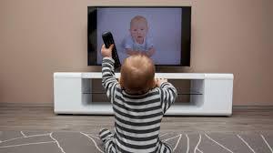
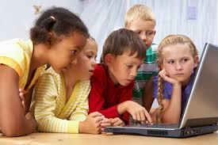
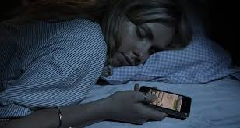
Conférence « Nos enfants et les écrans »
Animée par Céline Houzard, psychologue
Organisée par Paren’vie
Conférence « Nos enfants et les écrans »
Animée par Céline Houzard, psychologue
Organisée par Paren’vie
Ils font partis de notre quotidien, envahissants, hypnotisants; les écrans peuvent devenir des sources de tensions dans la famille et porter préjudice à nos enfants lorsqu’ils deviennent trop accros …
Cette conférence vous propose un échange sur les sujets suivants :
Quel est réellement l’impact des écrans sur nos enfants ( attention, violence, socialisation etc…)
Les risques d’une surconsommation
Quels usages pour tirer les bénéfices de ces médias à disposition
Quelles pistes en terme éducatif autour de l’usage des écrans par nos enfants
Ils font partis de notre quotidien, envahissants, hypnotisants; les écrans peuvent devenir des sources de tensions dans la famille et porter préjudice à nos enfants lorsqu’ils deviennent trop accros …
Cette conférence vous propose un échange sur les sujets suivants :
Quel est réellement l’impact des écrans sur nos enfants ( attention, violence, socialisation etc…)
Les risques d’une surconsommation
Quels usages pour tirer les bénéfices de ces médias à disposition
Quelles pistes en terme éducatif autour de l’usage des écrans par nos enfants
2€ l’entrée
2€ l’entrée
Gratuit pour les adhérents
Gratuit pour les adhérents
Le 28 mars
À Port Marly)
À 20h
Inscription sur parenvie78@yahoo.fr
Ou 0663043014
Le 28 mars
À Port Marly À 20h
Inscription sur parenvie78@yahoo.fr
Ou 0663043014

